Slide 1
TIẾT 4 – CHỦ ĐỀ 7
Lê Thị Thu Hà

Slide 2
ÂM NHẠC
KHỞI ĐỘNG

Slide 3
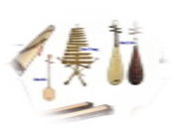
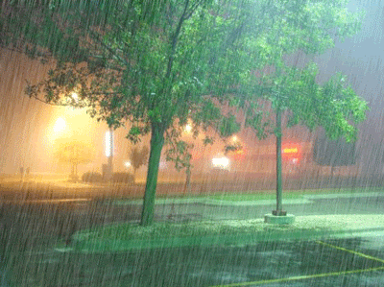
Đây là âm thanh gì?

Slide 4
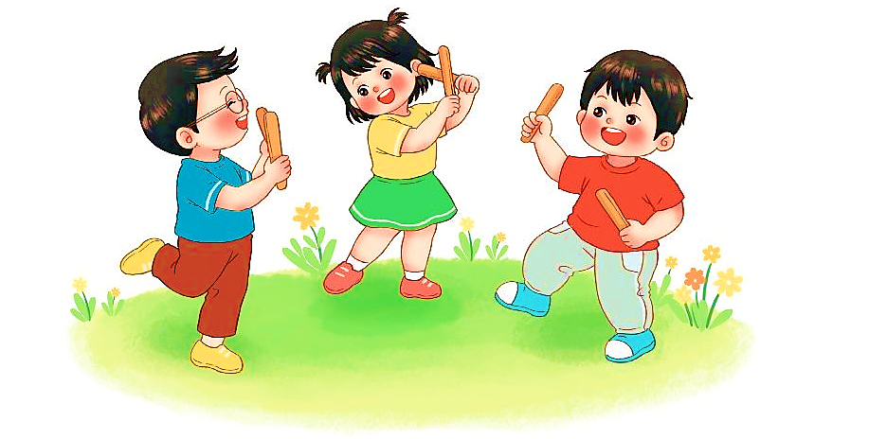
VẬN DỤNG SÁNG TẠO
GÓC ÂM NHẠC

Slide 5
VẬN DỤNG SÁNG TẠO
GÓC ÂM NHẠC

Slide 6
KẾT HỢP VẬN ĐỘNG

Slide 7
KẾT HỢP VẬN DỤNG TO _ NHỎ

Slide 8
VẬN DỤNG SÁNG TẠO
GÓC ÂM NHẠC

Slide 10
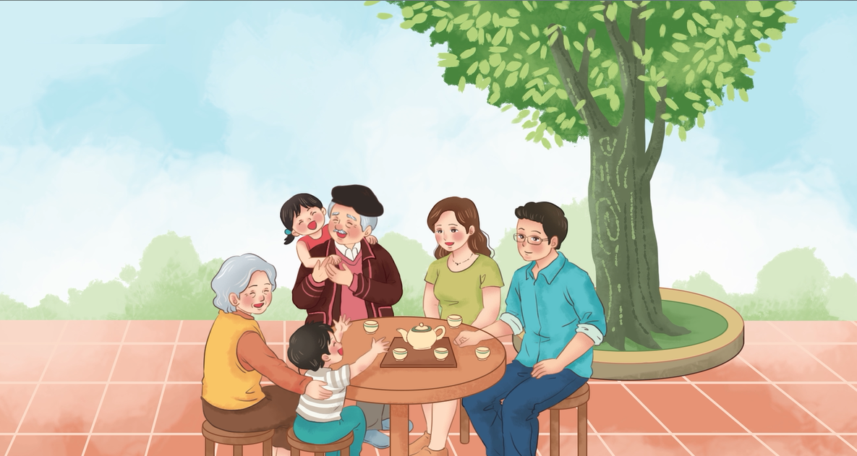
Ôn tập bài hát
CÂY GIA ĐÌNH
Nhạc: Quỳnh Hợp
Lời thơ: Nguyễn Thị Mai

Slide 11
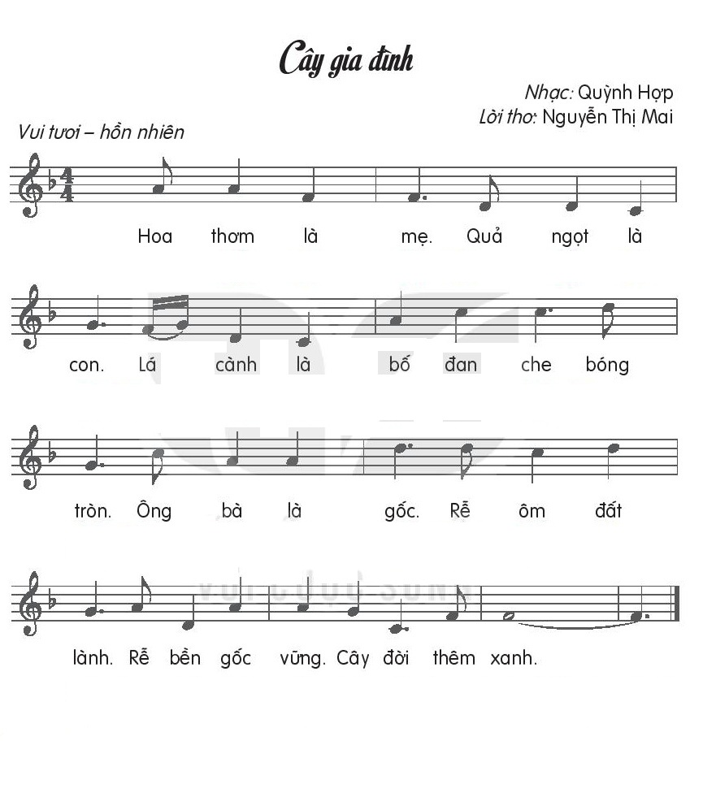

Slide 12
CÂY GIA ĐÌNH
SẮM VAI

Slide 13
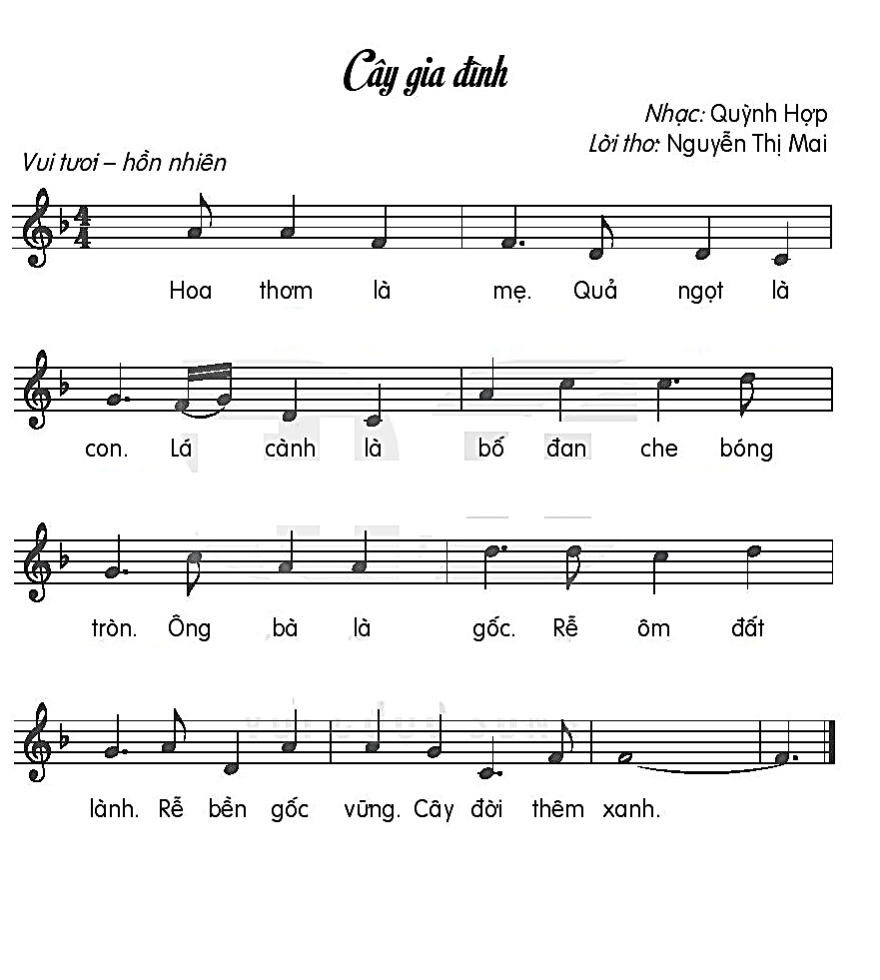

Slide 14
Tiết 4
Vận dụng sáng tạo:
GÓC ÂM NHẠC
Ôn tập bài hát:
CÂY GIA ĐÌNH

